Slide 1
专业合规·权威检索·实时更新
【天工智库】法律法规平台
江苏安胜达安全科技有限公司
^{二零二六年一月}

Slide 2

关于安胜达
HSE（职业健康、安全和环境）全栈式服务机构
精研技术，不断创新
已成功为多个行业领域的企业及各级政府客户提供了数万次的技术服务
打造安全与职业卫生全栈式服务品牌
数智化
解决方案
提供有价值的安全服务 创造有未来的个人空间
人员不齐
专业欠缺
信息不全
管理滞后
资源不明
响应缓慢
缺乏体系
管理杂乱
敷衍应付
缺乏闭环
内容繁杂
效率低下
战略规划
标准制定
安全评价
职业卫生
咨询评估
安全培训
工程改造
安全装备
信息化
物联监测
智能化
数据服务

Slide 3
安胜达数智化解决方案
内容繁杂
效率低下
提高管理效率
提升专业程度
快速收集、整理和分析安全生产数据，自动化和智能化数据处理
专业知识库与数据库支撑，帮助提升专业化程度
缺乏体系
管理杂乱
人员不齐
专业欠缺
实时监测，预警防控
聚焦痛点
提升应急响应
通过传感器、摄像头等设备实现生产现场的实时监测，对数据进行分析，提前预警防控
紧急情况下，数字化系统可以迅速调动相关资源和信息，实现实时数据资源共享
敷衍应付
缺乏闭环
信息不全
管理滞后
体系化管控
优化资源配置
成体系的进行管理，定人、定期、定任务，避免遗漏
历史数据分析与处理，可以按需配置相应资源，以更优质的资源结构应用于现场
资源不明
响应缓慢

Slide 4
不是软件供应商，而是行业风险治理专家
5万+企业现场安全行业技术服务经验
多年服务经验沉淀成安胜达数智化解决方案
选择安胜达
不是被动合规，而是用数据弥补专业空缺
用专业数据库支撑安全管理，直观呈现各项量化指标，让每一笔投入都能看到数据面成效
不负成本负担，用效率重构安全管理价值
AI+数智化提升现场安全管控效率
优化跨部门协调参与安全管理

Slide 5

法律法规平台
以“条例驱动合规，数据赋能安全”为理念，致力于打造智能化合规管理中枢，全面涵盖法律法规、标准规范、化学品管理三大块的便捷查询、时效管理以及引用校核等核心要素。
Notes:
安胜达【天工智库】法律法规平台将法律法规、标准规范及化学品管理三大核心领域深度融合，构建起集便捷查询、动态追踪推送与智能校核功能于一体的智能化平台。用户通过该平台可实时获取所需条例信息，精准掌握法规动态更新，并可在线校验引用条例是否匹配、适用，最终形成"快速查询-有效追踪-精准校验"的完整闭环管理流程，从根本上提升管理效率与合规保障水平。
【天工智库】主要把法律法规、标准规范和化学品管理这三大块整合到了一起。想查什么资料，很快就能找到；有什么新规定更新，能马上提醒你；条款适不适用，也能智能核对。这样一来，合规管理就形成了一个完整的闭环，既省心又高效。

Slide 6
平台核心
构建“快速查询-有效追踪-精准校验”
全链条闭环管理体系
01
02
03
数据丰富全面
操作便捷高效
动态月报推送
整合约50万条数据，层级涵盖国家、省、区域等多级法规及行业标准，领域覆盖安全生产、环保、职业健康等20余个关键方向。
以PC端为核心，提供一站式查询入口，实现法规检索、标准比对、引用校核“三合一”操作，降低跨平台检索成本与复杂度，提升企业合规管理效率。
能以“月度”为单位，实时提供最新的法规和标准。为企业应对复杂法规环境提供权威全面的合规信息参考。

Slide 7
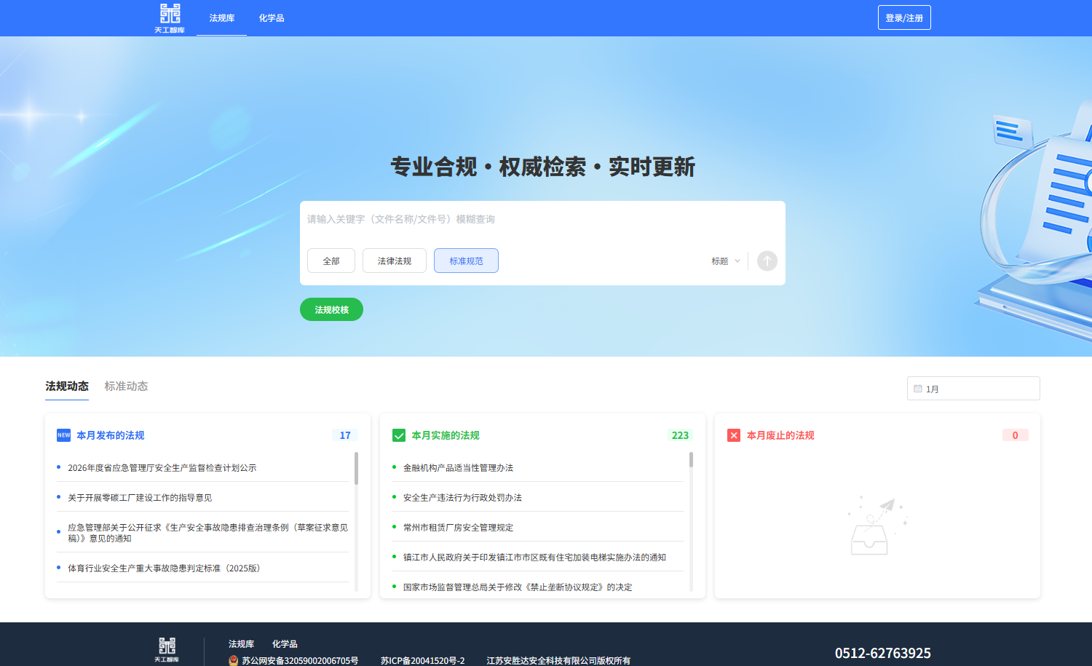
功能介绍
法规库
一键搜索 | 月度推送 | 引用校核
覆盖全面
• 极简“一键搜索”框，可按法规标准标题、文件关键词或段落实现快速检索。
• 详细收录各行业产品设计、生产流程、质量控制等多个环节的标准规范。
• 24小时实时检索，覆盖国家、省、地三级的法规与标准动态。
动态精准
• 每月主动推送最新变动的法规与标准清单，“发布-实施-废止”三个维度展现。
• 历年法规、标准动态均可按月查勘，做到有迹可循、有据可依。
高效合规
• 支持实时在线上传报告，校核索引用的法规或标准的基础信息和时效性。

Slide 8
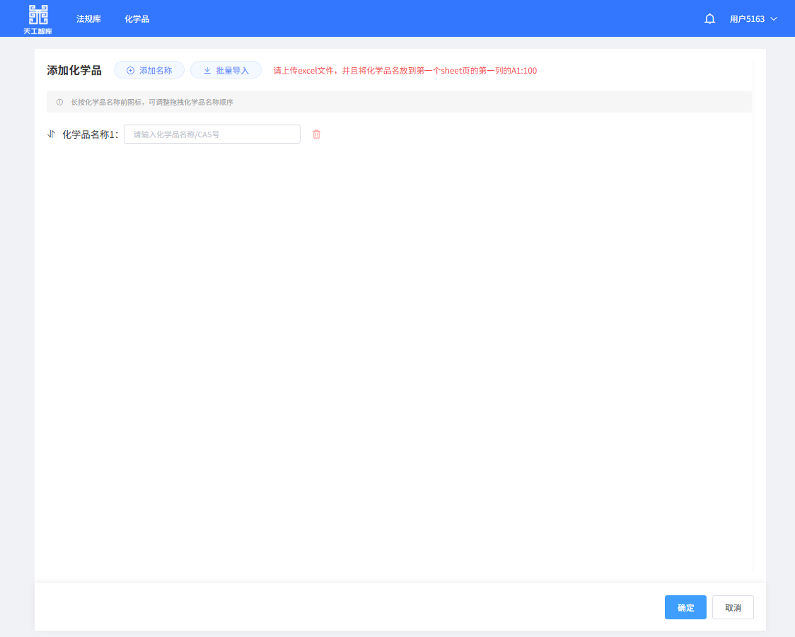
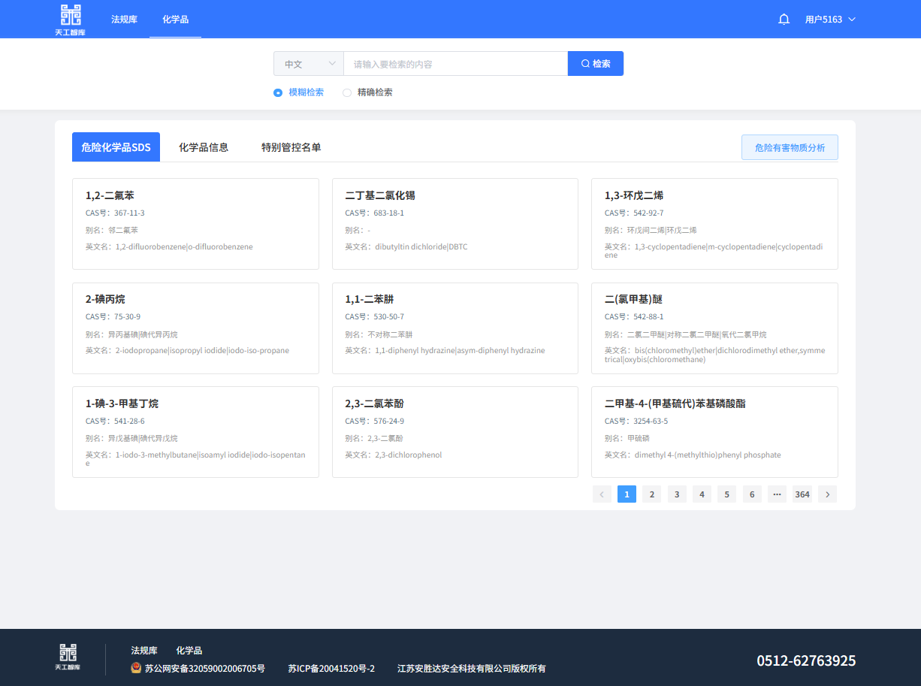
功能介绍
化学品
SDS | 化学品信息 | 特别管控名单 | 危险有害物质分析
专业、安全、管控
• 已收录化学品的标识信息、理化特性、危害详情以及应急措施等内容。
• 具有SDS（可查看化学品的十六部分详细信息）数据。
• 化学品特别管控名单公示。
• 快速掌握化学品的特性、潜在风险及应急处理方式。

Slide 9
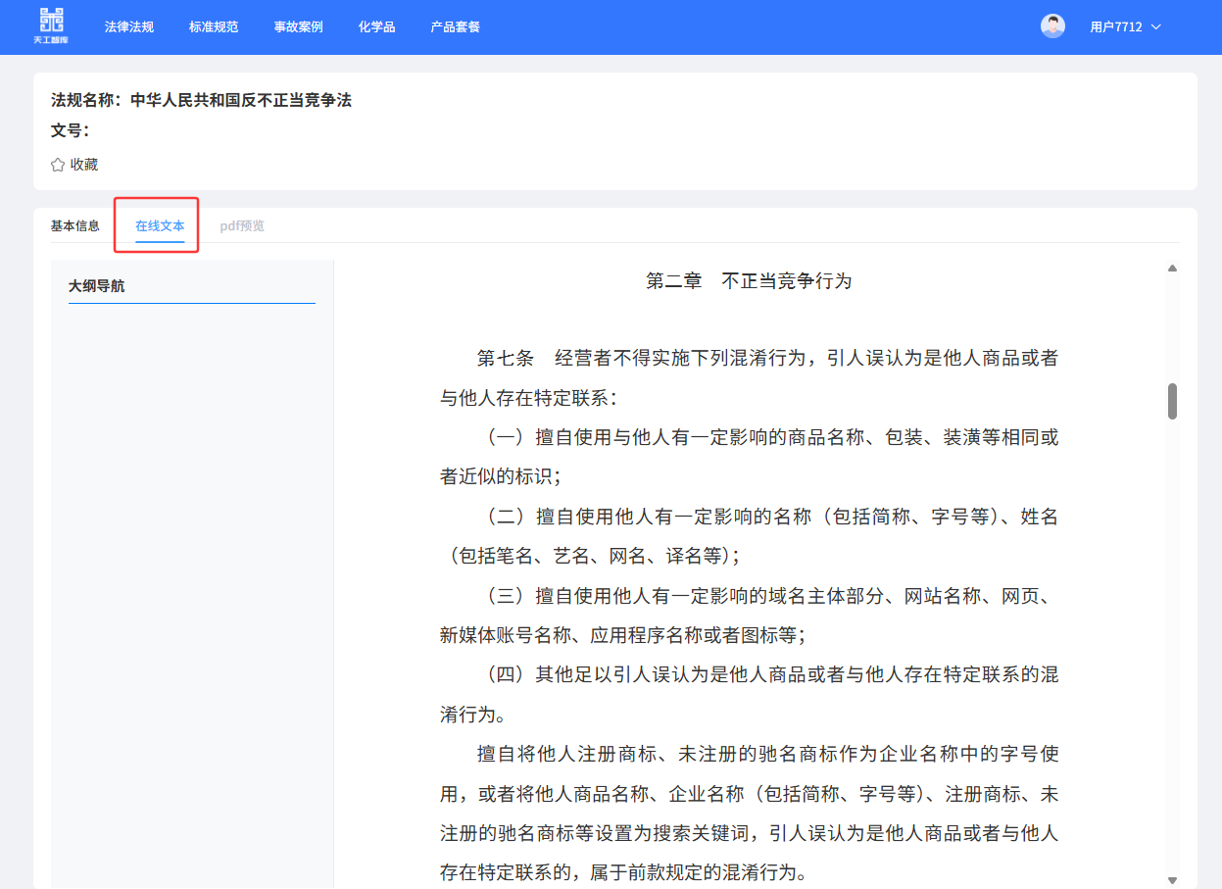
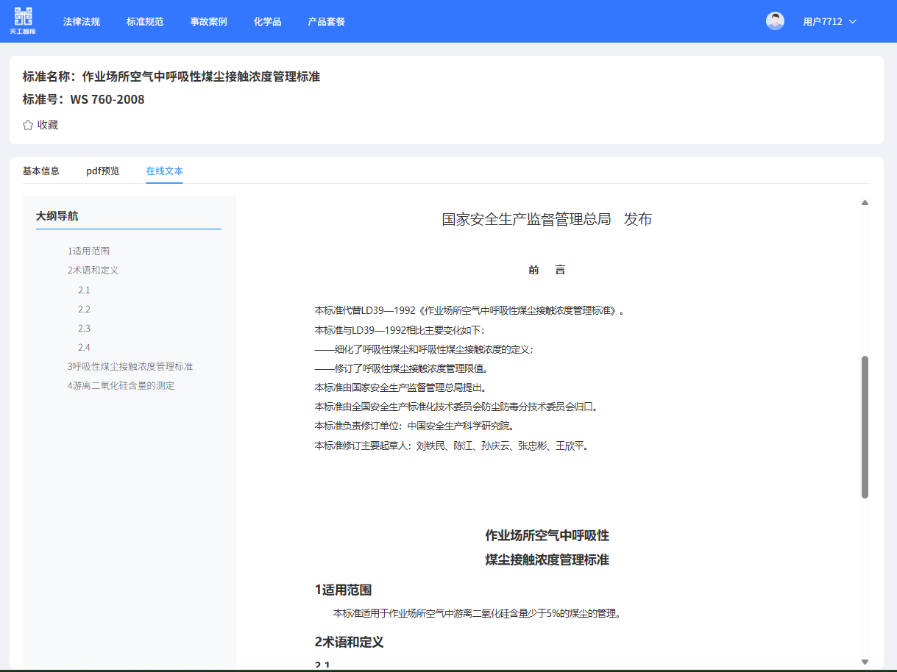
平台优势
法律法规、标准规范文件内容可直接在线复制、引用。
便捷引用
不仅支持用户快速查阅法律法规、标准规范正文，更提供可直接复制粘贴、便捷引用的在线文本格式。
保质增效
在原有数据模型基础上，平台还增加了“人工初审+复审”双重校对机制；支持用户对标准、法规时效性和标题准确性的在线校核，进一步确保文件来源和内容更加精准有效。

Slide 10
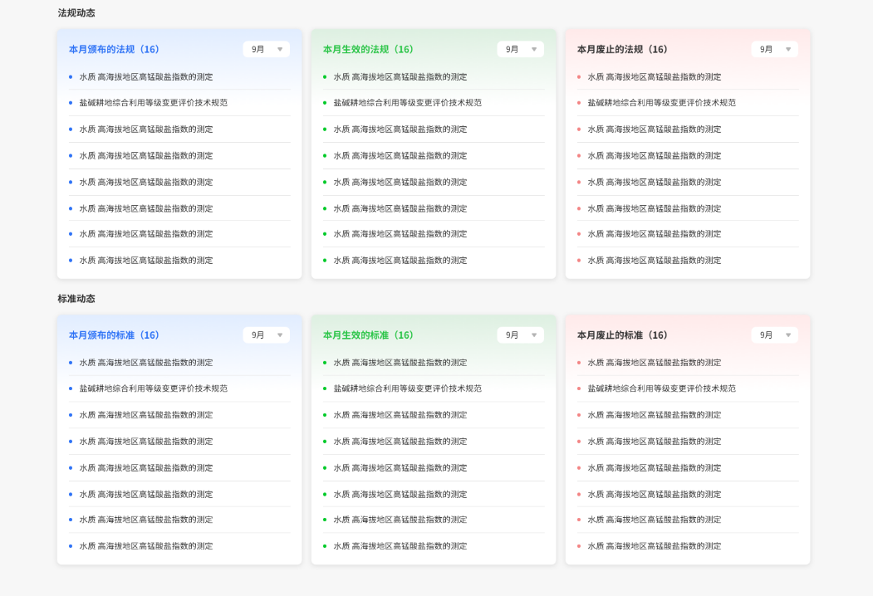
平台优势
用户画像形成，专属动态推荐
实时推送
最新法律法规与标准动态实时推送至使用账号。
按月汇总
按月汇总用户所属行业、所在地区最新法律法规与标准内容推送至所属账号。

Slide 11
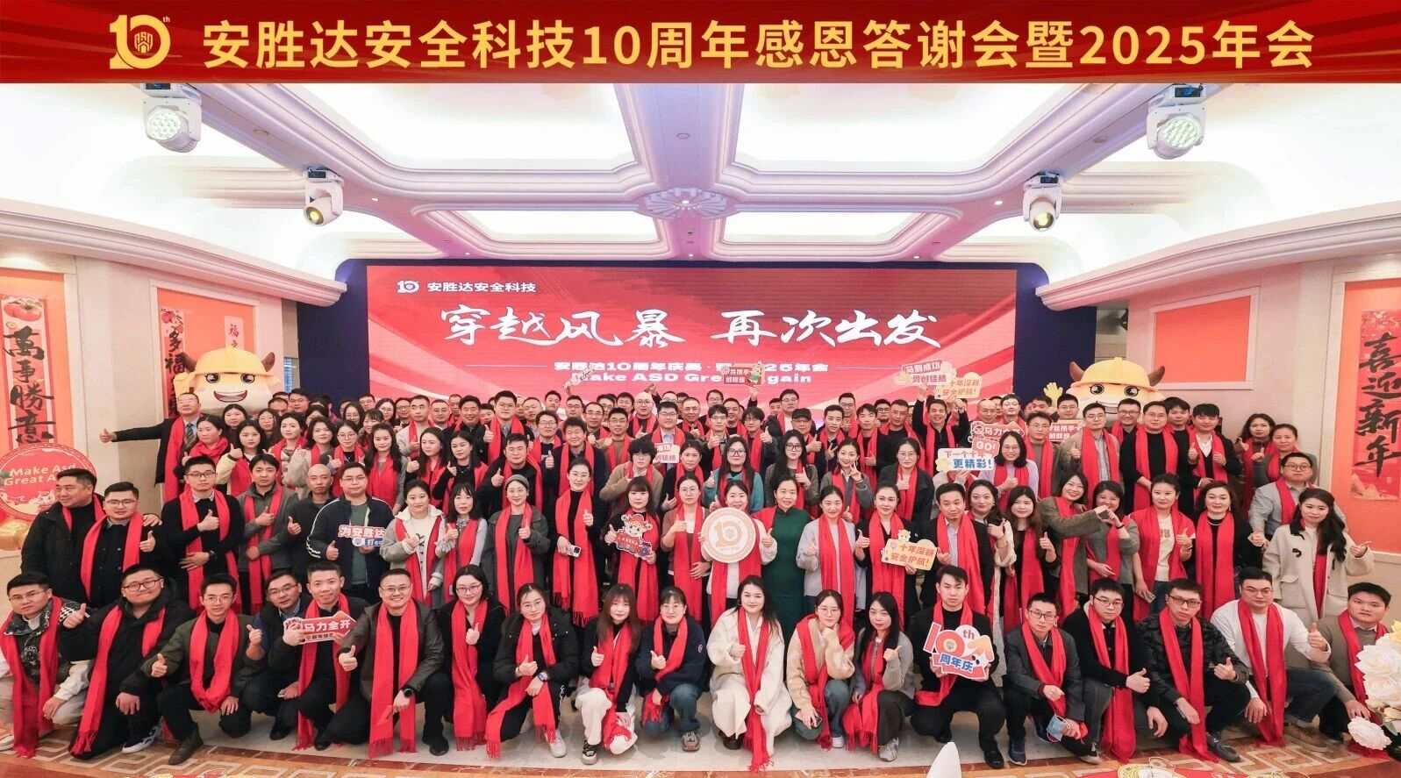
以高水准、高品质的服务
保障企业安全生产，构建平安和谐社会
共铸安全梦

